Slide 1
漸進式警報器
group 26
0616018 林哲宇
0616032 張哲銓

Slide 2
製作動機
製造屬於一個人的空間與時間，可以安心且專注地做自己的事情。當一個人在宿舍時可以啟動這個裝置，如果有人來到宿舍門口準備開門前，警報器就會響起，讓在宿舍的那一個人有更充裕的時間做好準備。

Slide 3
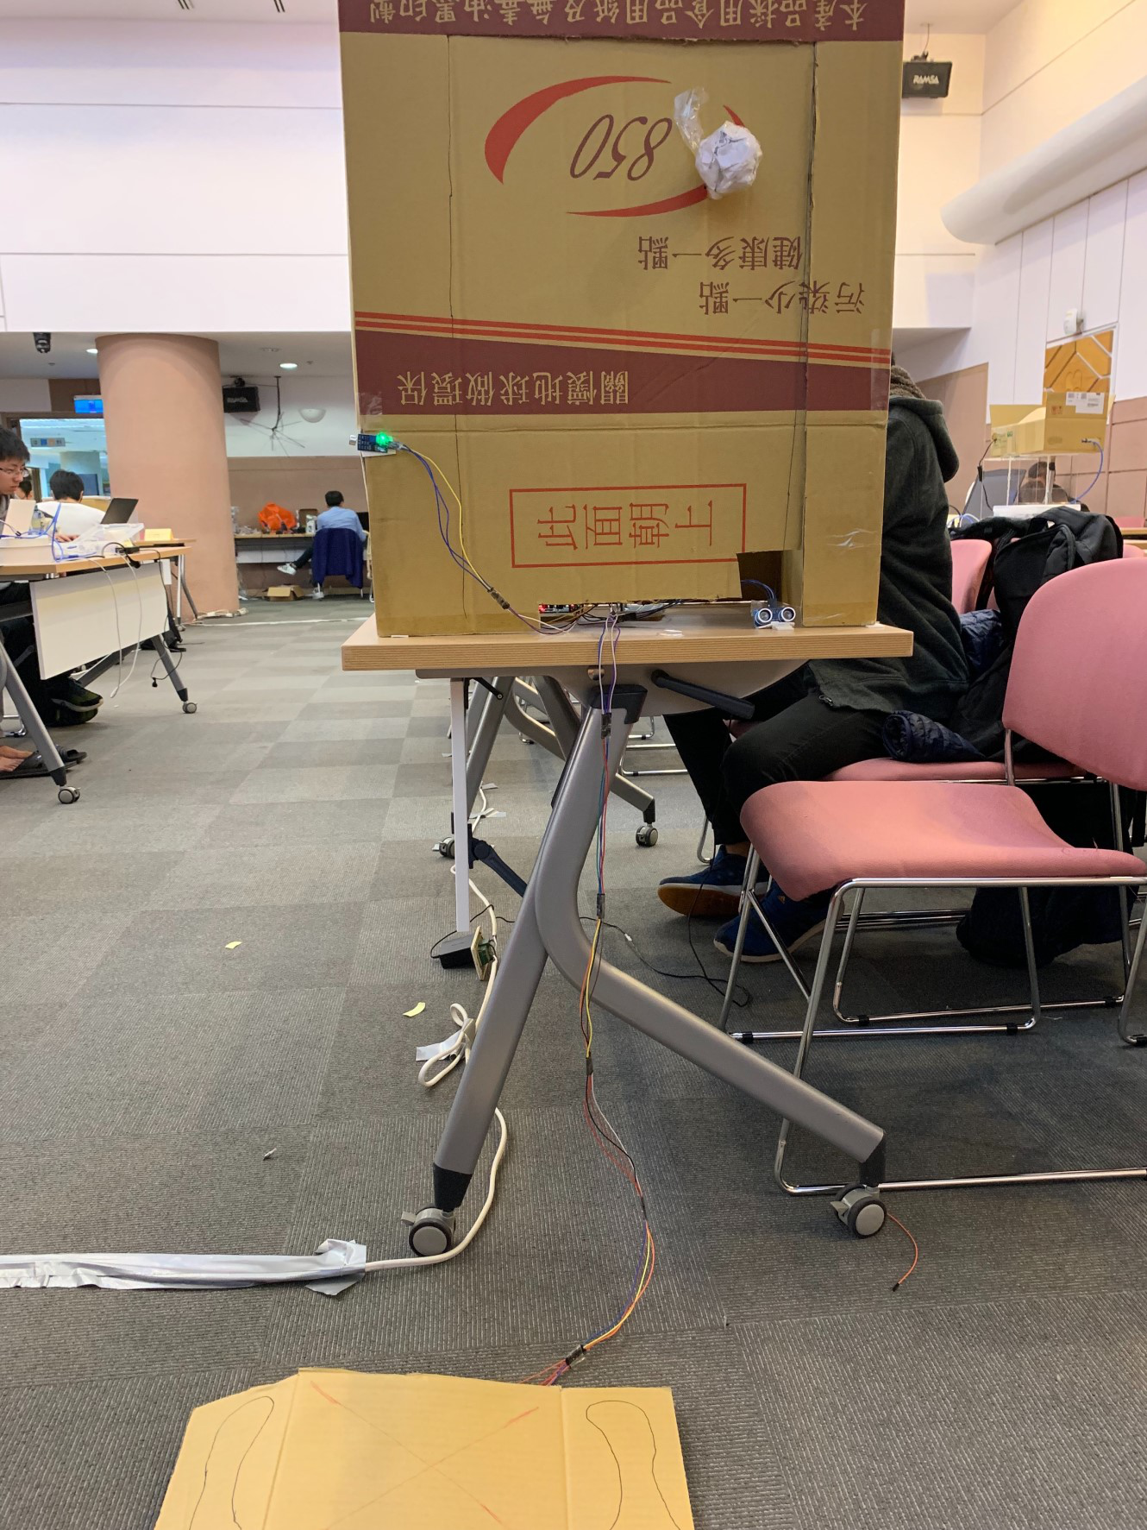
門把
門
門縫
門口地毯

Slide 4
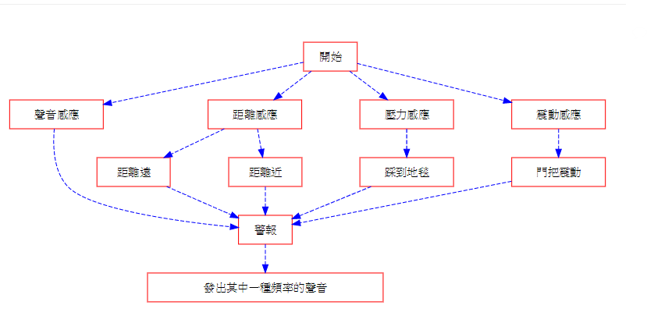

Slide 5
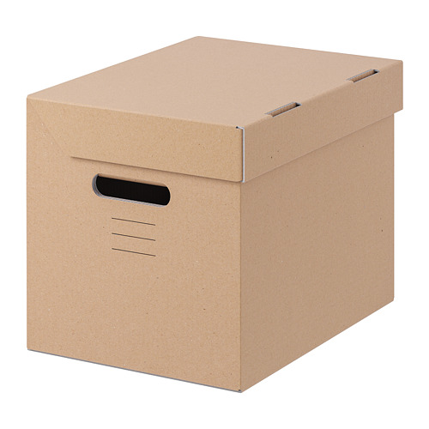
使用流程

Slide 6
感測聲音
感應權限(Priority): 最低
警報器頻率: 中音 DO

Slide 7
偵測距離
感應權限(Priority): 次低
警報器頻率:
一公尺: RE
六十公分: FA
三十公分: LA

Slide 8
壓力感應
感應權限(Priority): 次高
警報器頻率: SI

Slide 9
震動感測
感應權限(Priority): 最高
警報器頻率: 高音 DO

Slide 10
Ｔｈａｎｋｓ ｆｏｒ ｌｉｓｔｅｎｉｎｇ

